Slide 1

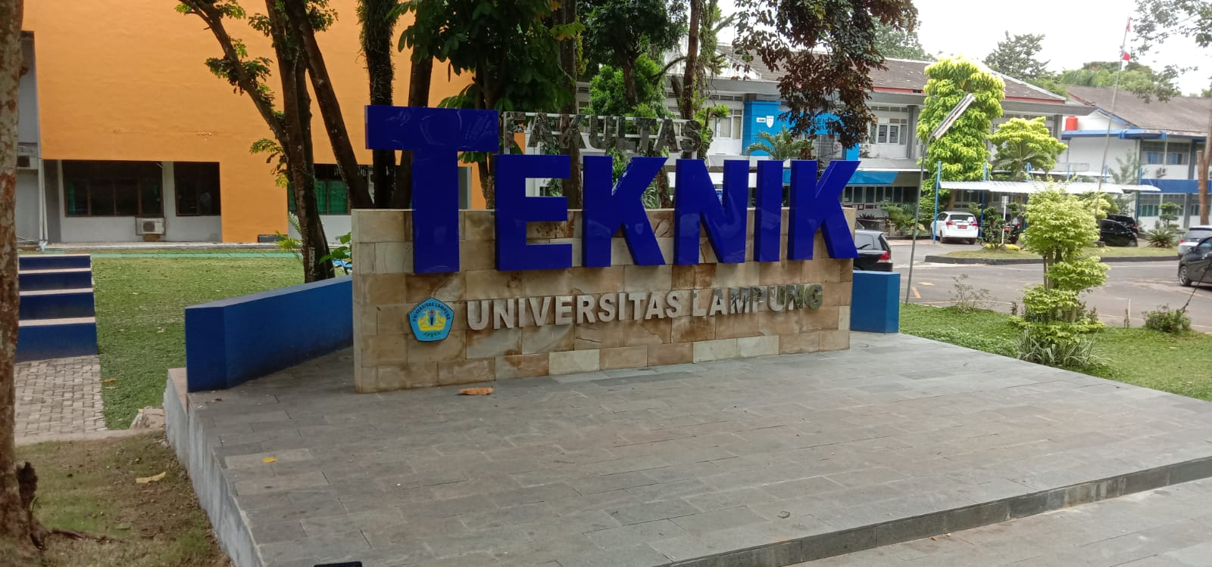
SEKILAS PIMPINAN FAKULTAS, JURUSAN DAN PROGRAM STUDI TH 2024
fakultas teknik
universitas lampung 2023

Slide 2
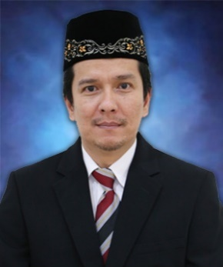
DEKAN FT Dr. Eng.,Ir. Helmy Fitriawan, S.T., M.Sc.
RIWAYAT PENDIDIKAN
1. S1 Institut Teknologi Bandung 2. S2 University of Sheffield (UK) 3. S3 University of Kobe (Japan)
JURUSAN Teknik Elektro
BIDANG KEILMUAN Elektronika

Slide 3
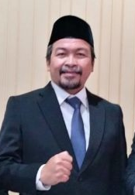
WAKIL DEKAN BIDANG AKADEMIK DAN KERJASAMA Dr. Muhammad Irsyad, S.T., M.T.
RIWAYAT PENDIDIKAN
1. S1 Universitas Andalas 2. S2 Universitas Gadjah Mada 3. S3 Institut Teknologi Bandung
JURUSAN Teknik Mesin
BIDANG KEILMUAN Konversi Energi

Slide 4
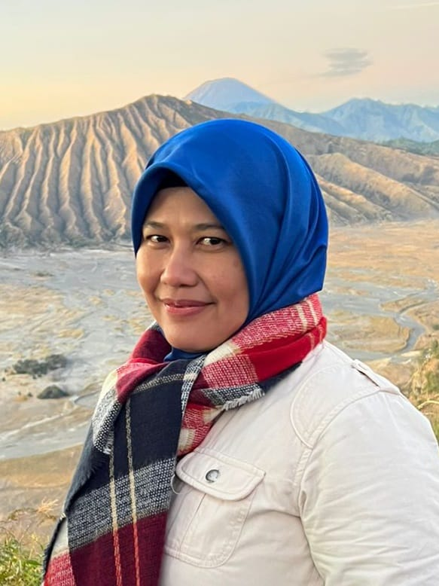
WAKIL DEKAN BIDANG UMUM DAN KEUANGAN Vera Agustriana Noorhidana, S.T.,M.T., Ph.D.
RIWAYAT PENDIDIKAN
1. S1 FT Universitas Lampung 2. S2 Institut Teknologi Bandung 3. S3 University of Leeds (UK)
JURUSAN Teknik Sipil
BIDANG KEILMUAN Struktur Beton

Slide 5
WAKIL DEKAN BIDANG KEMAHASISWAAN DAN ALUMNI Dr. Eng. Ageng Sadnowo Repelianto, S.T., M.T.
RIWAYAT PENDIDIKAN
1. S1 Universitas Sriwijaya 2. S2 Universitas Gadjah Mada 3. S3 Yokohama National University (Japan)
JURUSAN Teknik Elektro
BIDANG KEILMUAN Elektronika dan Kendali

Slide 6
KOORDINATOR BAGIAN TATA USAHA Syamsul Huda, S.IP., M.M.
SubKoordinator Subbagian Akademik Ima Nilawati, S.I.Kom
SubKoordinator Subbagian Kemahasiswaan dan Alumni Agustina Eliawati, S.Sos., M.Si.
SubKoordinator Subbagian Perencanaan dan Kepegawaian Oktoria Subarkah Hendarsah, S.Kom. SubKoordinator Subbagian Keuangan dan Umum Mohan Tesera, S.Pd.

Slide 7
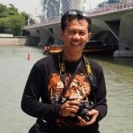
KETUA JURUSAN TEKNIK SIPIL SASANA PUTRA, S.T., M.T.
RIWAYAT PENDIDIKAN
1. S1 Universitas Diponegoro 2. S2 Institut Teknologi Bandung
JURUSAN Teknik Sipil
BIDANG KEILMUAN Transportasi

Slide 8
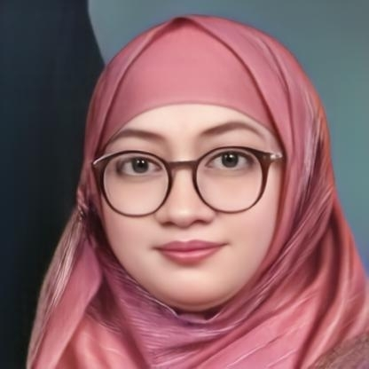
SEKRETARIS JURUSAN TEKNIK SIPIL DR YUDA ROMDANIA, S.T., M.T.
RIWAYAT PENDIDIKAN
S1 FT Universitas Lampung S2 Institut Teknologi Bandung S3 Universitas Lampung
JURUSAN Teknik Sipil
BIDANG KEILMUAN HIDRO

Slide 9
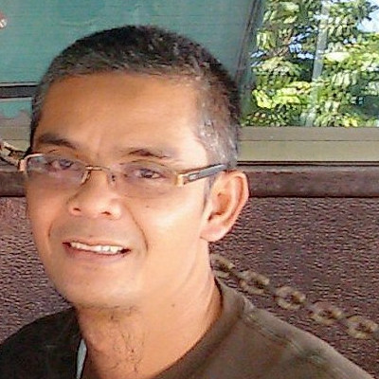
KAPRODI S1 TEKNIK SIPIL DR SUYADI, S.T., M.T.
RIWAYAT PENDIDIKAN
1. S1 FT Universitas Lampung 2. S2 ITB 3. S3 ITB
JURUSAN Teknik Sipil
BIDANG KEILMUAN Rekayasa Struktur

Slide 10
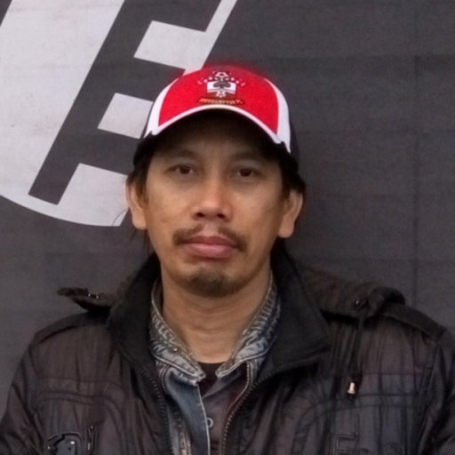
KAPRODI S1 TEKNIK LINGKUNGAN FIKRI ALAMI, S.T., M.Sc. M.Phil
RIWAYAT PENDIDIKAN
1. S1 FT Unila 2. S2 UMIST And The Victoria University of Manchester 3. S2 University Of Southampton
JURUSAN Teknik Sipil
BIDANG KEILMUAN Teknik Struktur

Slide 11
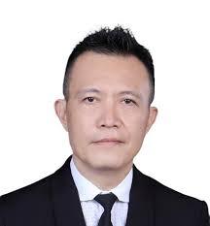
KAPRODI S2 MAGISTER TEKNIK SIPIL Dr. AHMAD HERISON, S.T., M.T.
RIWAYAT PENDIDIKAN
1. S1 Institut Teknologi Sepuluh Nopember 2. S2 Institut Teknologi Bandung 3. S3 IPB University
JURUSAN Teknik Sipil
BIDANG KEILMUAN Teknik Hidro

Slide 12
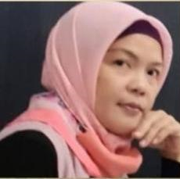
KETUA JURUSAN TEKNIK ELEKTRO HERLINAWATI, S.T., M.T.
RIWAYAT PENDIDIKAN
1. S1 Universitas Sriwijaya 2. S2 Institut Teknologi Bandung
JURUSAN Teknik Elektro
BIDANG KEILMUAN Teknik Telekomunikasi

Slide 13
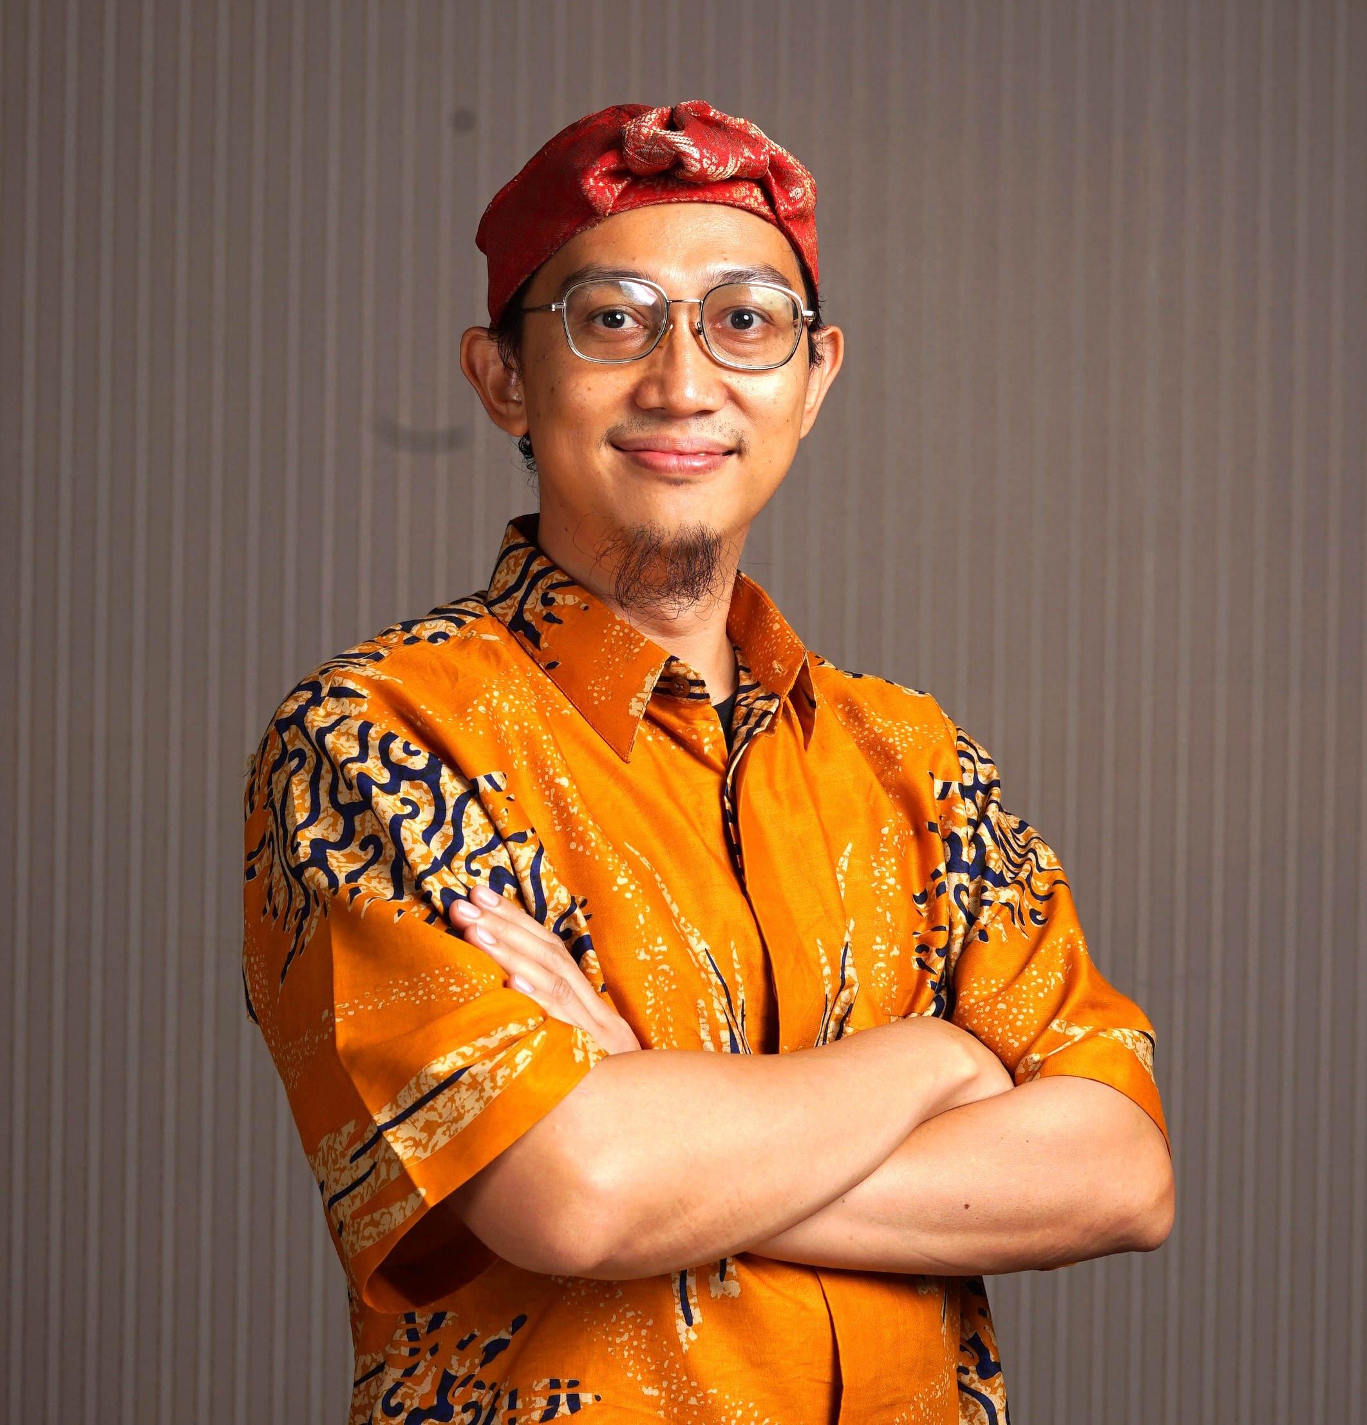
SEKRETARIS JURUSAN TEKNIK ELEKTRO MEIZANO ARDHI MUHAMMAD,S.T., M.T.
RIWAYAT PENDIDIKAN
1. S1 Universitas Lampung 2. S2 Institut Teknologi Bandung
JURUSAN Teknik Elektro
BIDANG KEILMUAN Mobile Computing, Cloud Computing, Sistem Informasi

Slide 14
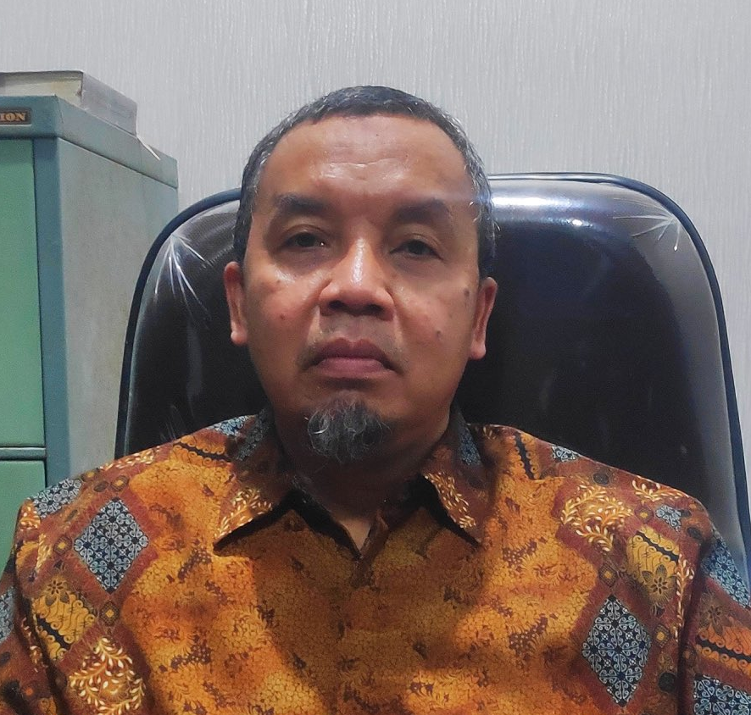
KAPRODI S1 TEKNIK ELEKTRO SUMADI, S.T., M.T.
RIWAYAT PENDIDIKAN
1. S1 Universitas Sriwijaya 2. S2 Institut Teknologi Bandung
JURUSAN Teknik Elektro
BIDANG KEILMUAN Teknik Kontrol

Slide 15
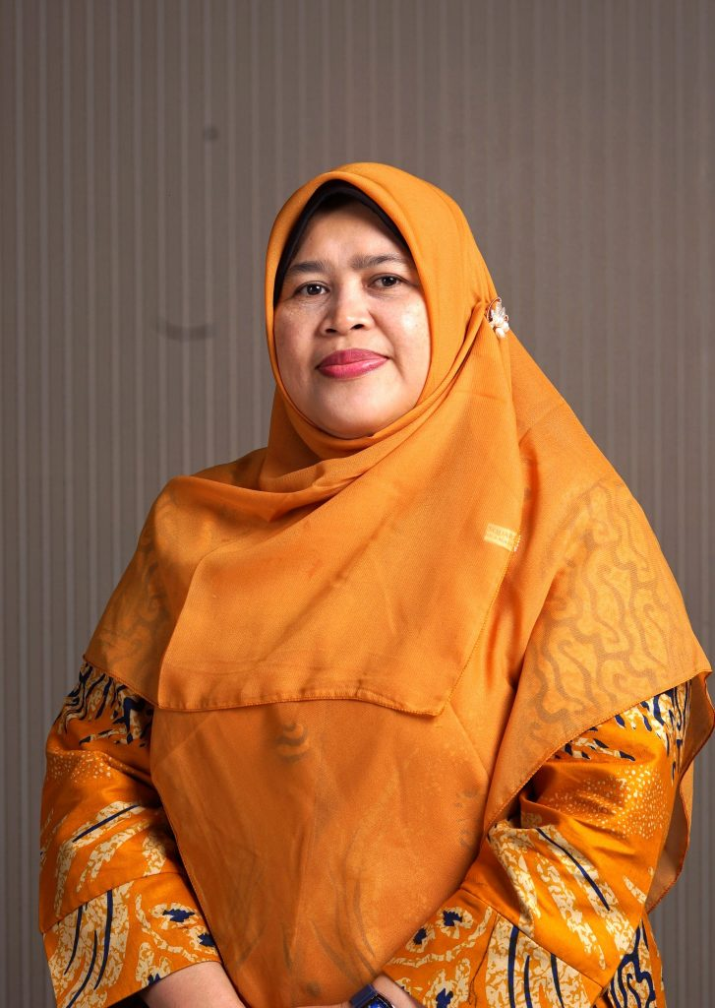
KAPRODI S1 TEKNIK INFORMATIKA YESSI MULYANI, S.T., M.T.
RIWAYAT PENDIDIKAN
1. S1 Universitas Sriwijaya 2. S2 Institut Teknologi Bandung
JURUSAN Teknik Elektro
BIDANG KEILMUAN Sistem Cerdas

Slide 16
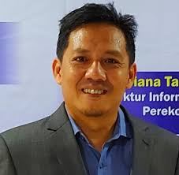
KAPRODI S1 MAGISTER TEKNIK ELEKTRO Misfa Susanto, S.T., M.Sc., Ph.D
RIWAYAT PENDIDIKAN
1. S1 Institut Teknologi Sepuluh Nopember 2. S2 University Of Salford 3. S3 University Of Bradford
JURUSAN Teknik Elektro
BIDANG KEILMUAN Teknik Telekomunikasi

Slide 17
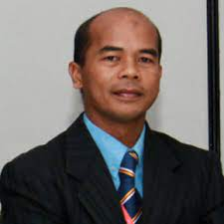
KETUA JURUSAN TEKNIK MESIN Ir. GUSRI AKHYAR IBRAHIM, S.T., M.T., Ph.D
RIWAYAT PENDIDIKAN
1. S1 UNIVERSITAS SRIWIJAYA 2. S2 UGM 3. S3 UNIVERSITI KEBANGSAAN MALAYSIA
JURUSAN Teknik Mesin
BIDANG KEILMUAN PRODUKSI

Slide 18
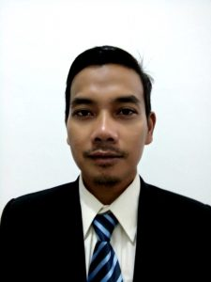
SEKRETARIS JURUSAN TEKNIK MESIN AHMAD SUUDI, S.T., M.T.
RIWAYAT PENDIDIKAN
1. S1 UNIVERSITAS INDONESIA 2. S2 UGM
JURUSAN Teknik Mesin
BIDANG KEILMUAN Perancangan Konstruksi Mesin

Slide 19
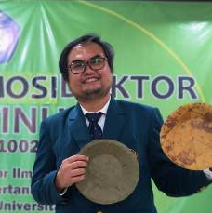
KAPRODI S1 TEKNIK MESIN DR. MARTINUS, S.T., M.Sc.
RIWAYAT PENDIDIKAN
1. S1 Institut Teknologi Bandung 2. S2 Asia University 3. S3 Universitas Lampung
JURUSAN Teknik Mesin
BIDANG KEILMUAN Mekatronika

Slide 20
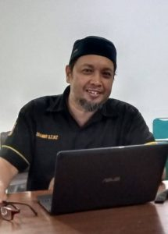
KAPRODI D3 TEKNIK MESIN ZULHANIF, S.T., M.T.
RIWAYAT PENDIDIKAN
1. S1 Universitas Andalas 2. S2 Universitas Gadjah Mada
JURUSAN Teknik Mesin
BIDANG KEILMUAN Material

Slide 21
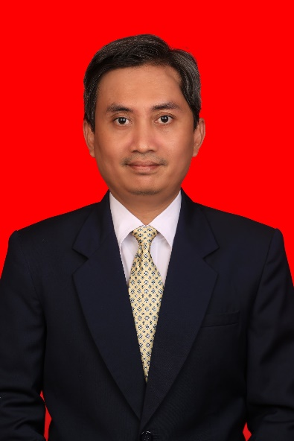
KAPRODI D4 TEKNOLOGI REKAYASA OTOMOTIF Ir. A. Yudi Eka Risano, S.T., M.Sc., IPM
RIWAYAT PENDIDIKAN
1. S1 Institut Teknologi Indonesia 2. S2 Saint Petersburg State Polytechnical University, Russia
JURUSAN Teknik Mesin
BIDANG KEILMUAN Konversi Energi

Slide 22
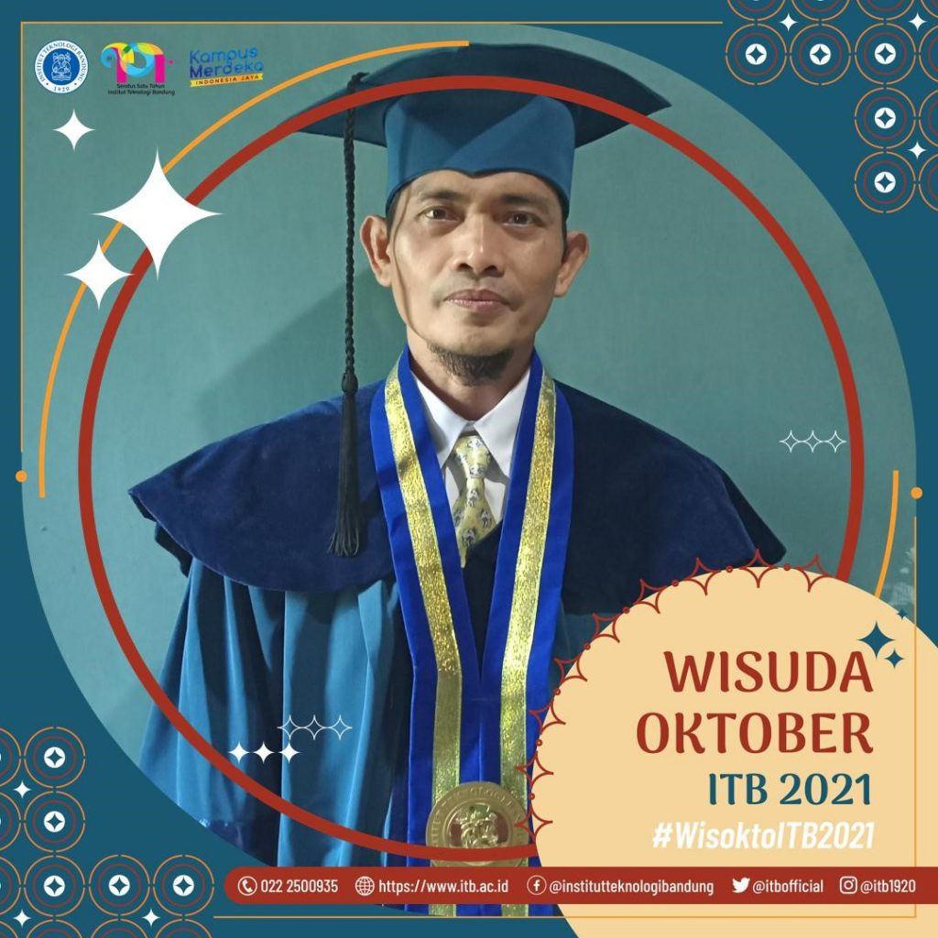
KAPRODI MAGISTER TEKNIK MESIN Dr. Harmen, S.T., M.T.
RIWAYAT PENDIDIKAN
1. S1 Universitas Lampung 2. S2 Institut Teknologi Bandung 3. S3 Institut Teknologi Bandung
JURUSAN Teknik Mesin
BIDANG KEILMUAN Konversi Energi

Slide 23
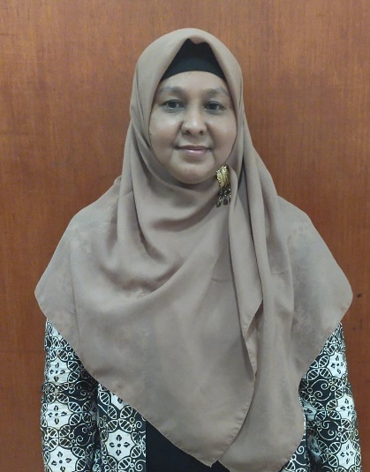
KETUA JURUSAN TEKNIK KIMIA Yuli Darni, S.T., M.T.
RIWAYAT PENDIDIKAN
1. S1 Universitas Syah Kuala 2. S2 Institut Teknologi Bandung
JURUSAN Teknik Kimia
BIDANG KEILMUAN Teknologi Biopolimer

Slide 24
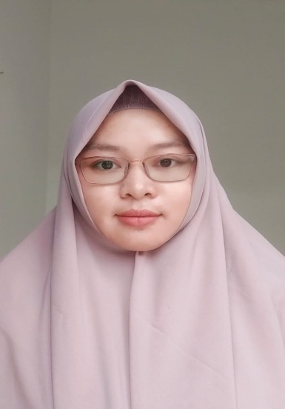
SEKRETARIS JURUSAN TEKNIK KIMIA Lia Lismeri, S.T., M.T.
RIWAYAT PENDIDIKAN
1. S1 Universitas Lampung 2. S2 Universitas Sriwijaya
JURUSAN Teknik Kimia
BIDANG KEILMUAN Nanoteknologi

Slide 25
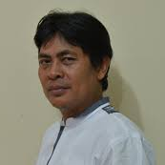
KETUA JURUSAN TEKNIK GEOFISIKA DR. KARYANTO, S.Si., M.T.
RIWAYAT PENDIDIKAN
1. S1 Universitas aDiponegoro 2. S2 Institut Teknologi Bandung 3. S3 Universitas Lampung
JURUSAN Teknik Geofisika
BIDANG KEILMUAN …..

Slide 26
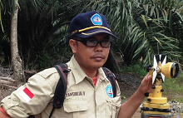
SEKRETARIS JURUSAN TEKNIK GEOFISIKA Dr. Samsurijal Rasimeng, S.Si., M.T.
RIWAYAT PENDIDIKAN
1. S1 Universitas Hasanuddin 2. S2 Universitas Gadjah Mada 3. S3 Universitas Lampung
JURUSAN Teknik Geofisika
BIDANG KEILMUAN ---

Slide 27
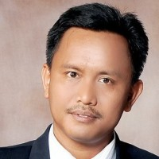
KETUA PROGRAM STUDI TEKNIK GEOLOGI Dr. Ahmad Zaenuddin, S.Si., M.T.
RIWAYAT PENDIDIKAN
1. S1 Universitas Padjajaran 2. S2 ITB 3. S3 ITB
JURUSAN Teknik Geofisika
BIDANG KEILMUAN ---

Slide 28
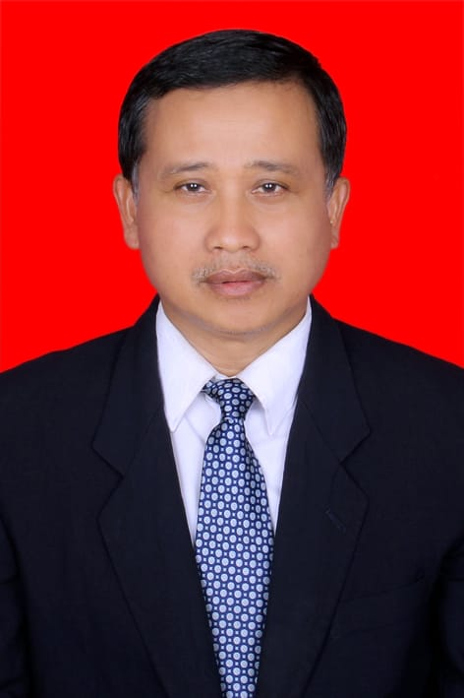
KETUA JURUSAN TEKNIK GEODESI DAN GEOMATIKA Ir. Fauzan Murdapa., M.T. IPM
RIWAYAT PENDIDIKAN
1. S1 Universitas Gadjah Mada 2. S2 Institut Teknologi Bandung
JURUSAN Teknik Geodesi dan Geomatika
BIDANG KEILMUAN Teknik Geodesi

Slide 29
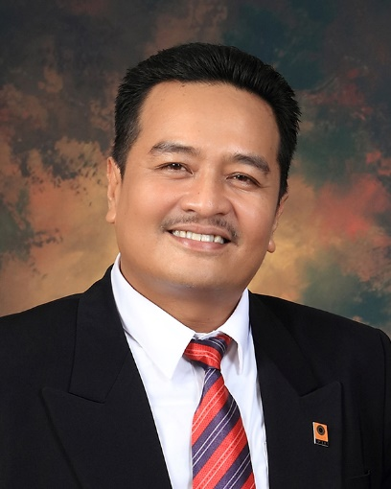
SEKRETARIS JURUSAN TEKNIK GEODESI DAN GEOMATIKA Ir. Armijon, S.T.., M.T., IPU
RIWAYAT PENDIDIKAN
1. S1 Universitas Lampung 2. S2 Institut Teknologi Bandung
JURUSAN Teknik Geodesi dan Geomatika
BIDANG KEILMUAN Teknik Geodesi

Slide 30
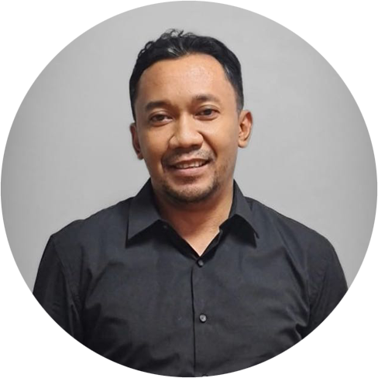
KETUA JURUSAN ARSITEKTUR Ir. Ar. Agung Cahyo Nugroho, S.T., M.T.
RIWAYAT PENDIDIKAN
1. S1 Universitas Gadjah Mada 2. S2 Institut Teknologi Bandung
JURUSAN Arsitektur
BIDANG KEILMUAN Arsitektur dan Rancang Kota

Slide 31
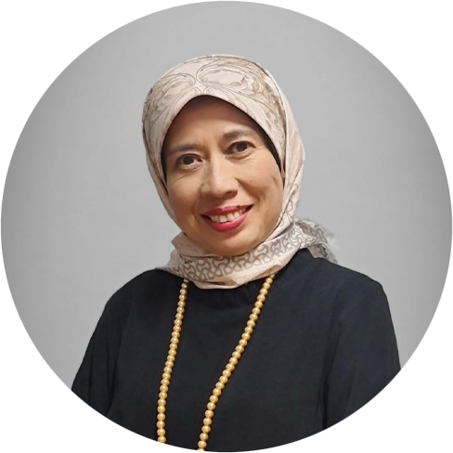
SEKRETARIS JURUSAN ARSITEKTUR Dr. Ir. Citra Persada, M.Sc
RIWAYAT PENDIDIKAN
1. S1 Institut Teknologi Bandung 2. S2 University of Surrey di Guildford 3. S3 IPB University
JURUSAN Arsitektur
BIDANG KEILMUAN Pengembangan Kebijakan dan Perencanaan Wilayah dan Kota

Slide 32
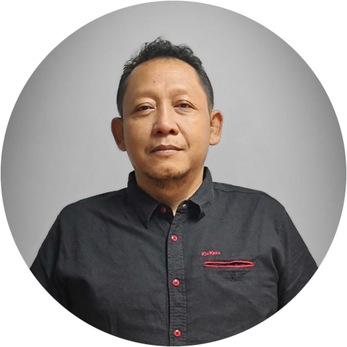
KETUA PROGRAM STUDI S1 ARSITEKTUR Ir. Ar. Kelik Hendro Basuki, S.T., M.T.
RIWAYAT PENDIDIKAN
1. S1 Universitas Gadjah Mada 2. S2 Institut Teknologi Bandung
JURUSAN Arsitektur
BIDANG KEILMUAN Perancangan Arsitektur

Slide 33
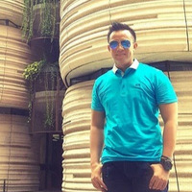
KETUA PROGRAM STUDI D3 TEKNIK SIPIL (ABG) Ir. PANJI KURNIAWAN, S.T., M.T.
RIWAYAT PENDIDIKAN
1. S1 Universitas Gadjah Mada 2. S2 Universitas Gadjah Mada
JURUSAN Arsitektur
BIDANG KEILMUAN Perancangan Arsitektur

Slide 34
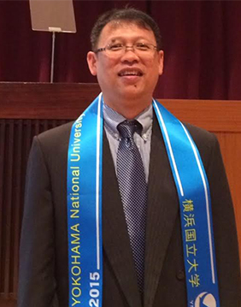
KAPRODI PROFESI INSINYUR Dr. Eng. Ir. Aleksander Purba, S.T., M.T., IPM., ASEAN Eng.
RIWAYAT PENDIDIKAN
1. S1 Universitas Gadjah Mada 2. S2 Institut Teknologi Bandung 3. S3 Yokohama National University
JURUSAN Teknik Sipil
BIDANG KEILMUAN Transportasi

